Slide 1



Aula 2 - Variáveis, Tipos de Dados e Entrada de Dados
Curso de Desenvolvimento em Python

Slide 2




Objetivos da Aula
Compreender o conceito de variável em programação
Identificar os principais tipos de dados em Python
Utilizar a função
input()
para entrada de dados pelo usuário

Slide 3




O que são Variáveis?
Espaço na memória
Local reservado para armazenar valores durante a execução do programa
nome =
"João"
idade =
25
Na memória:
Nome que aponta para um valor
nome
"João"
idade
25
Identificador que permite acessar e manipular o valor armazenado

Slide 4

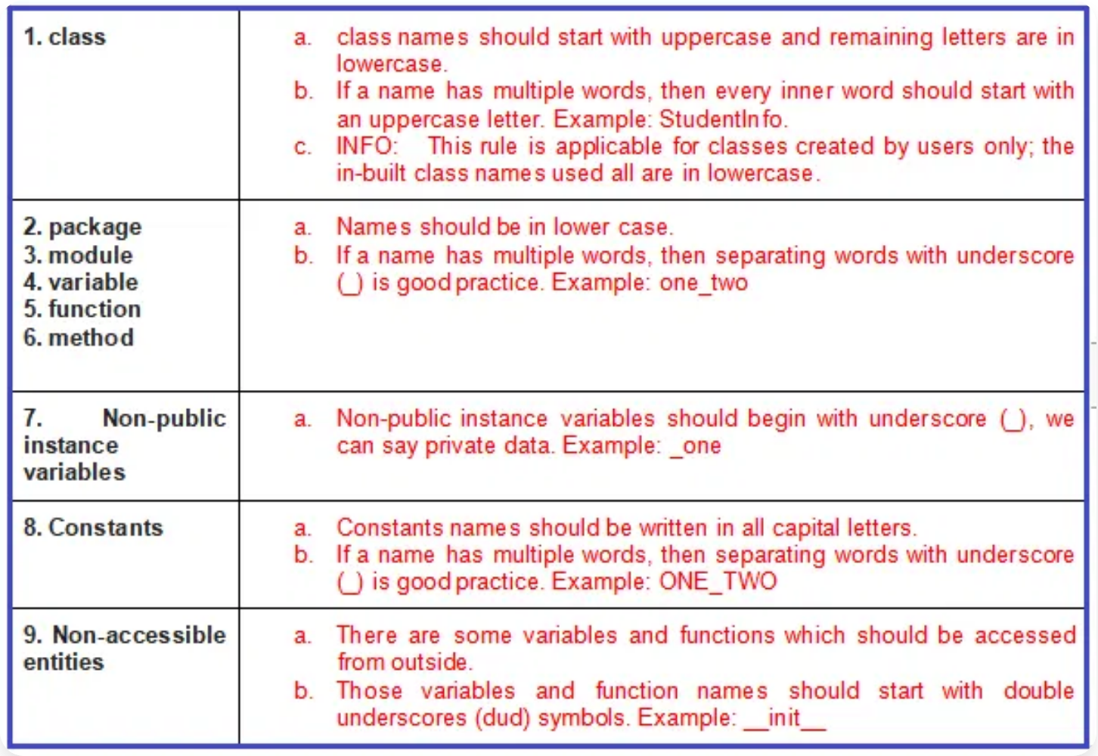





Regras para nomes de variáveis
Devem começar com letra ou underline (_)
nome, _idade
Podem conter letras, números e underscores
usuario_1, total2
Evite palavras reservadas
do Python
Não podem
conter espaços ou caracteres especiais
if, print, for, while, class
nome usuario, preço@
Python é
case-sensitive
:
nome
e
Nome
são variáveis diferentes!

Slide 5


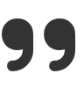


Tipos de Dados em Python
int
str
Números inteiros
Textos (strings)
10, -5, 0, 42
"Olá", 'Python', "123"
float
bool
Números com casas decimais
Valores booleanos
3.14, -0.5, 2.0
True, False

Slide 6





Exemplos de Tipos
idade
=
30
# int
altura
=
1.75
# float
nome
=
"Maria"
# str
maior_de_idade
=
True
# bool
Características dos tipos:
int
float
Operações matemáticas exatas
Cálculos com precisão decimal
str
bool
Manipulação de texto
Decisões lógicas (condições)

Slide 7



A função type()
Usada para verificar o tipo de dado
Retorna o tipo da variável ou valor passado como argumento
idade
=
30
nome
=
"Maria"
print
(
type
(
idade
))
print
(
type
(
nome
))
Resultado:
<class 'int'>
<class 'str'>
Dica:
Use
type()
para depurar seu código e verificar se as variáveis contêm o tipo de dado esperado!

Slide 8





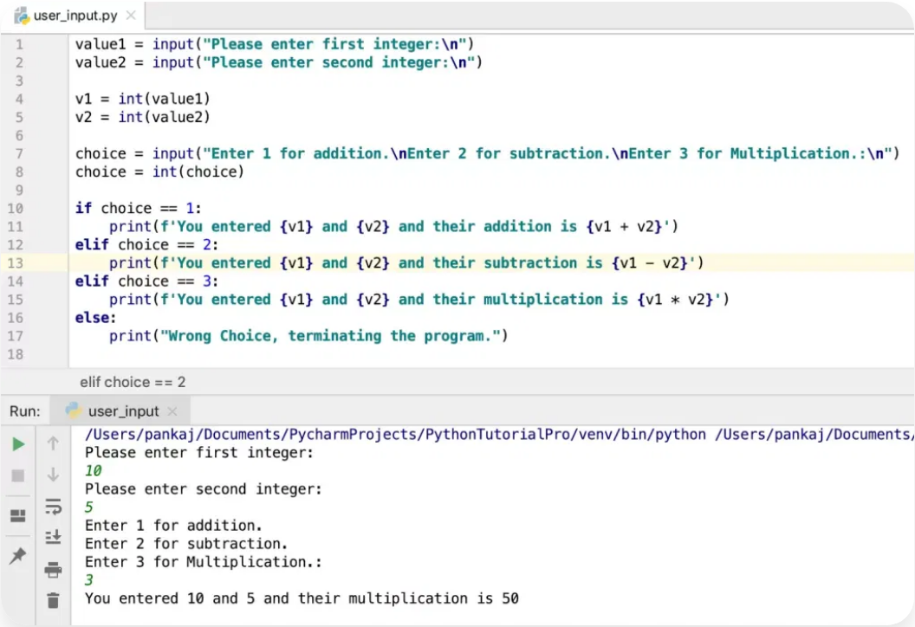
Entrada de Dados com input()
Permite que o usuário digite valores no programa
nome
=
input
(
"Digite seu nome: "
)
print
(
"Olá,"
,
nome
)
Programa pede informação
Usuário digita
Valor é armazenado na variável
Exemplo de execução:
Digite seu nome:
Maria
Olá, Maria

Slide 9





Conversão de Tipos (Casting)
Importante:
input()
sempre retorna string!
idade
=
int
(
input
(
"Digite sua idade: "
))
altura
=
float
(
input
(
"Digite sua altura: "
))
String
int()
"25"
25
String
float()
"1.75"
1.75
Funções de conversão:
int()
- converte para inteiro
float()
- converte para decimal
str()
- converte para string
bool()
- converte para booleano

Slide 10



Erros comuns
Erros frequentes com tipos de dados
Esquecer de converter tipos para
int
ou
float
:
# Errado:
idade
=
input
(
"Idade: "
)
print
(
idade
+
1
)
# Erro!
TypeError: can only concatenate str (not "int") to str
Tentar converter texto não numérico:
# Errado:
numero
=
int
(
"abc"
)
# Erro!
ValueError: invalid literal for int() with base 10: 'abc'
Forma correta:
idade
=
int
(
input
(
"Idade: "
))
print
(
idade
+
1
)
# Agora funciona!

Slide 11

Exercício de Fixação
Escreva um programa que:
1
Peça ao usuário seu nome
nome = input("Digite seu nome: ")
2
Peça sua idade
idade = int(input("Digite sua idade: "))
3
Imprima: "João tem 30 anos"
print(nome, "tem", idade, "anos")
Dica:
Lembre-se de converter a idade para inteiro usando
int()
!

Slide 12



Exercício 2 - Calculadora de média
Receba duas notas e calcule a média
n1
=
float
(
input
(
"Nota 1: "
))
n2
=
float
(
input
(
"Nota 2: "
))
media
= (
n1
+
n2
)
/
2
print
(
"Média:"
,
media
)
Exemplo de execução:
Nota 1:
7.5
Nota 2:
8.5
Média: 8.0
Observações:
Usamos
float()
porque as notas podem ter casas decimais
Os parênteses em
(n1 + n2)
garantem que a soma seja feita antes da divisão

Slide 13





Dinâmica Colaborativa - Quem sou eu?
Como funciona:
Cada grupo cria um programa com nome, idade e cidade de um personagem
Os outros grupos devem adivinhar baseando-se nas pistas que o código imprime
Use variáveis e entrada de dados para criar o personagem
Exemplo de código:
nome = "???"
idade = 25
cidade = "???"
profissao = "???"
hobby = "???"
print("Esta pessoa tem", idade, "anos")
print("Seu hobby favorito é", hobby)
print("Trabalha como", profissao)
Grupo 1
Código
Grupo 2
Benefícios:
Prática de variáveis, tipos de dados e entrada/saída de forma divertida e colaborativa!

Slide 14




Prática Supervisionada
Orientar alunos a:
Testar diferentes tipos com
type()
Experimente com números, textos e valores booleanos
Criar um cadastro básico
Com nome, idade, altura e um valor booleano
nome = input("Digite seu nome: ")
idade = int(input("Digite sua idade: "))
altura = float(input("Digite sua altura: "))
trabalha = input("Você trabalha? (sim/não): ") == "sim"
print("Tipo do nome:", type(nome))
print("Tipo da idade:", type(idade))
print("Tipo da altura:", type(altura))
print("Tipo do trabalha:", type(trabalha))
Dica para o professor:
Circule entre os alunos para ajudar com erros de sintaxe e esclarecer dúvidas sobre conversão de tipos.

Slide 15


Tarefa para Casa
Criar um programa que:
Recebe nome, idade e se a pessoa trabalha (sim/não)
Imprime um resumo das informações
# Exemplo de solução:
nome
=
input
(
"Digite seu nome: "
)
idade
=
int
(
input
(
"Digite sua idade: "
))
trabalha
=
input
(
"Você trabalha? (sim/não): "
)
print
(
"Resumo:"
)
print
(
"Nome:"
,
nome
)
print
(
"Idade:"
,
idade
)
print
(
"Trabalha:"
,
trabalha
)
Desafio extra:
Adicione mais informações ao cadastro e faça verificações com base na idade (ex: se é maior de idade).

